Slide 1

ĐẠI HỌC CÔNG NGHIỆP HÀ NỘI
KHOA CÔNG NGHỆ THÔNG TIN
ĐỒ ÁN TỐT NGHIỆP
Sinh viên thực hiện: Nguyễn Văn Việt
GVHD: Ths. Lê Thị Thủy

Slide 2
ĐẠI HỌC CÔNG NGHIỆP HÀ NỘI
KHOA CÔNG NGHỆ THÔNG TIN
ĐỀ TÀI: XÂY DỰNG HỆ THỐNG MLOPs ĐỀ XUẤT SÁCH
CHO WEBSITE BOOKIES

Slide 3
01
Nêu vấn đề
02
Mục đích đề tài
03
Cơ sở lý thuyết
04
Xây dựng hệ thống
05
Kết luận và hướng phát triển

Slide 4
01
Nêu vấn đề

Slide 5
Nêu vấn đề
- Quá tải thông tin trong môi trường thương mại điện tử
- Trải nghiệm người dùng không được cá nhận hóa
- Không tối ưu hóa được lợi nhuận

Slide 6
02
Mục đích đề tài

Slide 7
Mục tiêu của đề tài
- Cá nhận hóa trải nghiệm người dùng
- Tối ưu hoạt động của hệ thống bằng cách tích hợp MLOps

Slide 8
Đối tượng nghiên cứu
- Hệ thống đề xuất sách sử dụng dữ liệu đánh giá của người dùng với mô hình DeepFM
- Quy trình MLOps

Slide 9
Phạm vi nghiên cứu
- Dữ liệu sử dụng: Dữ liệu sách, người dùng, và đánh giá từ nguồn dataset có sẵn trên Kaggle
- Tích hợp mô hình DeepFM vào website Bookies thông qua FastAPI
- Quản lý và triển khai mô hình theo quy trình Mlops (tiền xử lý, feature engineering, huấn luyện, theo dõi, tái huấn luyện, triển khai)
- Các chỉ số đánh giá: Precision, Recall, F1-score, Logloss, Accuracy, AUC

Slide 10
03
Cơ sở lý thuyết

Slide 11
Giới thiệu về hệ thống gợi ý
Hệ thống đề xuất là hệ thống thông tin sử dụng máy học (Machine Learning) để tự động đưa ra các gợi ý cá nhân hóa cho người dùng về sản phẩm

Slide 12
Giới thiệu về hệ thống gợi ý
Các nhóm thuật toán phổ biến trong hệ thống gợi ý:
Lọc cộng tác (Collaborative Filtering)
Lọc theo nội dung (Content-based Filtering)
Lọc lai (Hybrid Filtering)

Slide 13
Mô hình DeepFM
DeepFM (Deep Factorization Machine) là một mô hình lai (hybrid model) kết hợp giữa Factorization Machines (FM) và Deep Neural Networks (DNN), được thiết kế để học các tương tác đặc trưng (feature interactions) ở cả bậc thấp và bậc cao

Slide 14
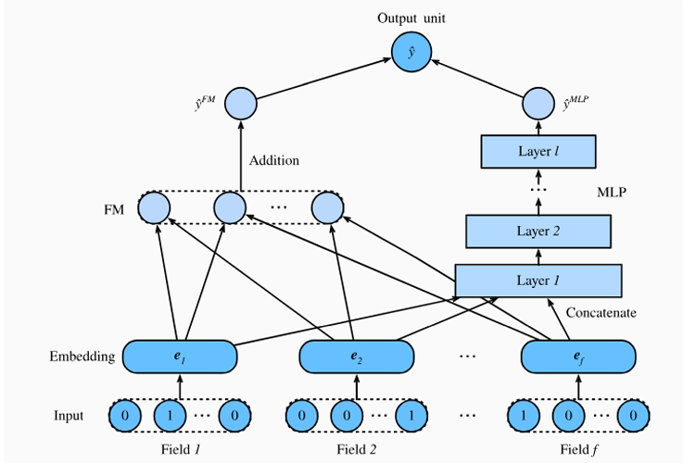
Mô hình DeepFM
Cấu trúc của DeepFM

Slide 15
Mô hình Factorization Machine
Factorization Machine (FM) là một phương pháp mở rộng của Matrix Factorization (phân rã ma trận), được thiết kế để mô hình hóa sự tương tác giữa các thành phần thông tin khác nhau trong dữ liệu dạng bảng, đặc biệt là dữ liệu rất thưa (sparse) như trong các hệ thống gợi ý (recommendation systems)

Slide 16
Mô hình Factorization Machine
Ý tưởng chính của Factorization Machine
FM có thể mô hình hóa tương tác giữa bất kỳ cặp hai thành phần nào trong vector đặc trưng đầu vào
FM biểu diễn sự tương tác giữa các thành phần thông qua các vector embedding (nhúng) -> giảm lượng tham số và tăng tốc huấn luyện, đặc biệt hiệu quả với dữ liệu thưa

Slide 17
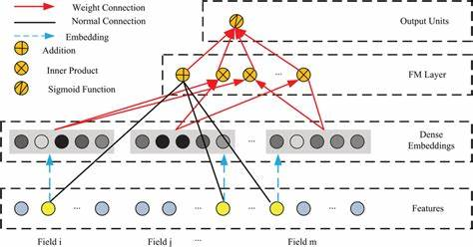
Mô hình Factorization Machine
Cấu trúc của Factorization Machine

Slide 18
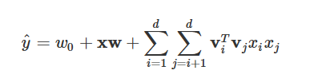
Mô hình Factorization Machine
Trong đó:
Wo là hệ số thiên lệch toàn cục (global bias)
Wi là trọng số của biến đặc trưng thứ i
vi ∈ Rk là vector nhúng (embedding) của đặc trưng i
⟨vi,vj⟩ tích vô hướng giữa hai vector nhưng
k là số chiều của không gian tiềm ẩn

Slide 19
Mô hình Deep Neuron Network (DNN)
Deep Neural Network (DNN) là một loại mạng nơ-ron nhân tạo có nhiều lớp ẩn giữa lớp đầu vào và lớp đầu ra, cho phép mô hình học được các biểu diễn phức tạp và trừu tượng từ dữ liệu

Slide 20
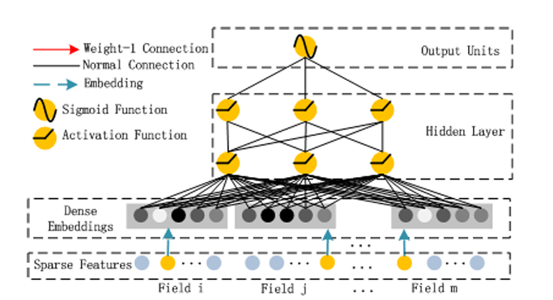
Mô hình Deep Neuron Network (DNN)
Cấu trúc của DNN

Slide 21
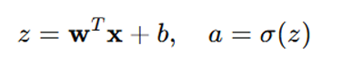
Mô hình Deep Neuron Network (DNN)
Trong đó:
x là vector đầu vào
w là vector trọng số
b là hệ số bias
σ là hàm kích hoạt (activation function)
a là đầu ra của nơ-ron.

Slide 22
Mô hình Deep Neuron Network (DNN)
Vai trò của học phi tuyến tính:
Giới thiệu tính phi tuyến vào mạng
Cho phép mô hình hóa các mối quan hệ phức tạp
Giúp mạng học các biểu diễn trừu tượng
Kiểm soát đầu ra và ổn định quá trình học

Slide 23
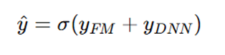
Mô hình DeepFM
Trong đó:
Y-hat ∈ [0,1] là xác suất suy ra từ rating
YFM là đầu ra của thành phần Factorization Machine,
YDNN là đầu ra của thành phần mạng nơ-ron sâu (DNN).

Slide 24
04
Quy trình xây dựng hệ thống

Slide 25
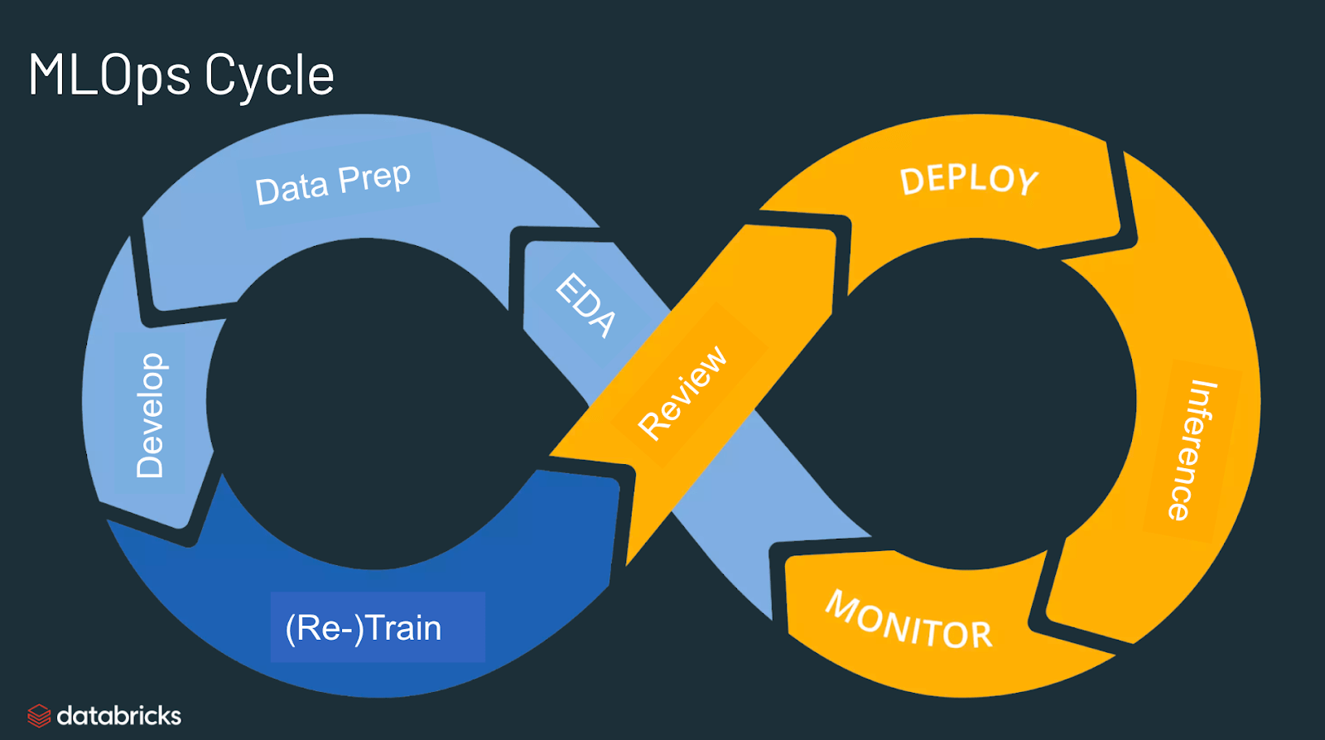
Hệ thống MLOPs

Slide 26
Hệ thống MLOPs
Vòng đời của hệ thống MLOps:
Data Pipeline: Thu thập, xử lý, lưu trữ dữ liệu người dùng và dữ liệu sách
Training Pipline: Huấn luyện mô hình DeepFM với dữ liệu đã được xử lý

Slide 27
Hệ thống MLOPs
Serving Pipline: Triển khai mô hình dưới dạng API để tích hợp với website Bookies
Monitoring and Retraining: Theo dõi hiệu suất, đánh giá độ chính xác và tái huấn luyện mô hình khi cần thiết để duy trì độ chính xác

Slide 28
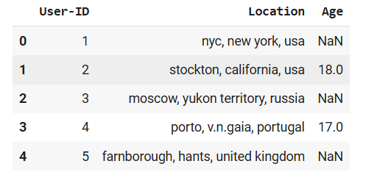
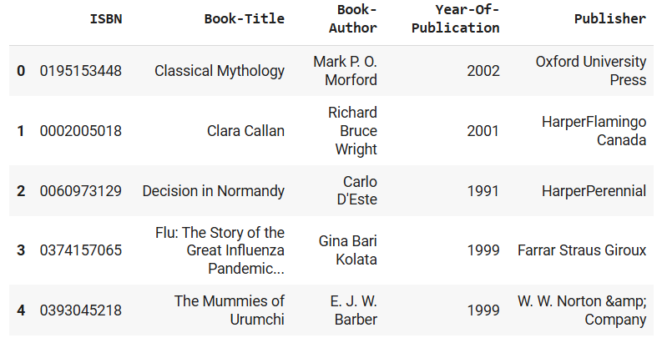
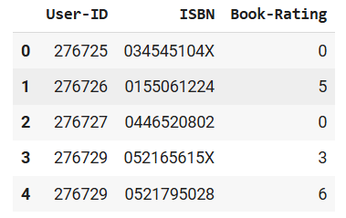
Tiền xử lý dữ liệu
Chuẩn bị dữ liệu

Slide 29
Tiền xử lý dữ liệu
Làm sạch dữ liệu
Xử lý các giá trị null
Chuẩn hóa các giá trị không hợp lệ
Mã hóa dữ liệu dạng chuỗi thành số rời rạc (Label Encoding)

Slide 30
Huấn luyện mô hình
Cấu hình của mô hình
 | Vector nhúng (k) | Hệ số chuẩn hóa cho w | Hệ số chuẩn hóa cho v | Cấu trúc DNN | Hàm kích hoạt
Thông số | 6 | 1e-3 | 1e-3 | [32, 16] | relu
Thông số huấn luyện
 | Loss Function | Metrics | Optimizer | Epochs | Batch size
Thông số | Binary Cross-Entropy | Accuracy, LogLoss | Adam | 5 | 32

Slide 31
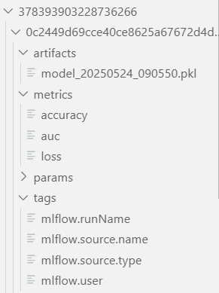
MLFlow trong quản lý mô hình
Quản lý mô hình:
Theo dõi quá trình huấn luyện
Quản lý phiên bản mô hình
Hỗ trợ và triển khai nhanh chóng

Slide 32
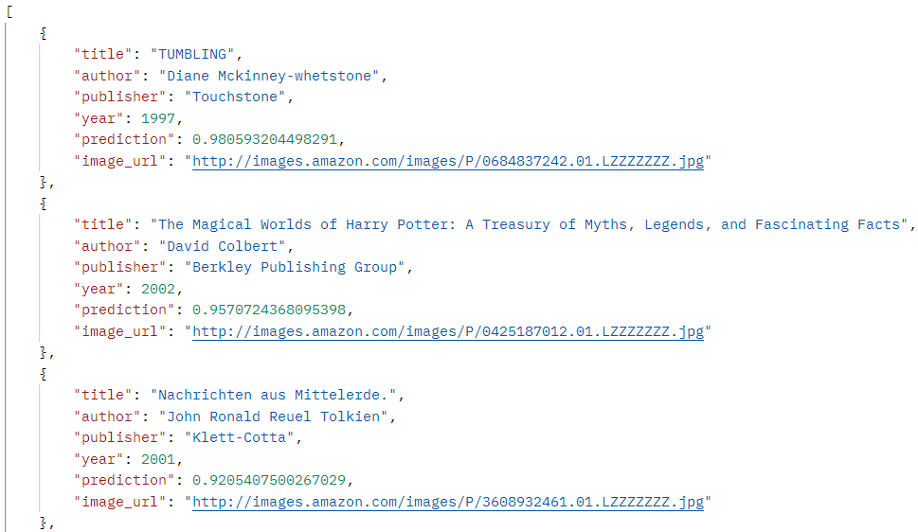
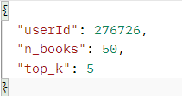
Tích hợp API
Endpoint gọi API: POST /predict
Input và Output

Slide 33
Tích hợp API
Calculate Score
User action
Send request /predict
FastAPI xử lý
DeepFM Model
Recommend Top k-books
Send to client

Slide 34
05
Kết luận và hướng phát triển

Slide 35
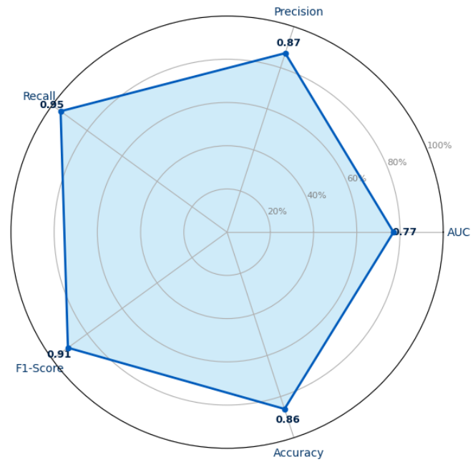
Kết quả thực nghiệm
Recall: 0.952
F1-Score: 0.92
Precision: 0.871
Accuracy: 0.86

Slide 36
Hướng phát triển trong tương lai
Phân tích nội dung sách (Content-based)
Khai thác dữ liệu mô tả sách, từ khóa chuyên nghành
Ứng dụng NLP để hiểu sâu hơn về nội dung cuốn sách

Slide 37
Hướng phát triển trong tương lai
Tự động hóa hoàn toàn quy trình MLOps
Tự động huấn luyện khi có dữ liệu mới
Tự động đánh giá, so sánh version model
Tự động triển khai model tốt nhất vào production

Slide 38
Thank you!

